Slide 1
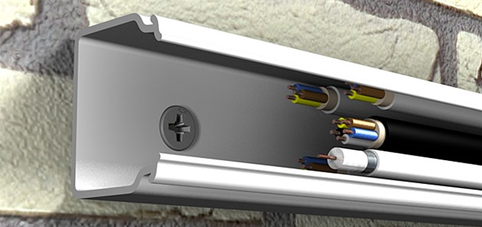
Rozvody v lištách
Hmoždinka, skrutka
Korýtko lišty
Vodiče

Slide 2
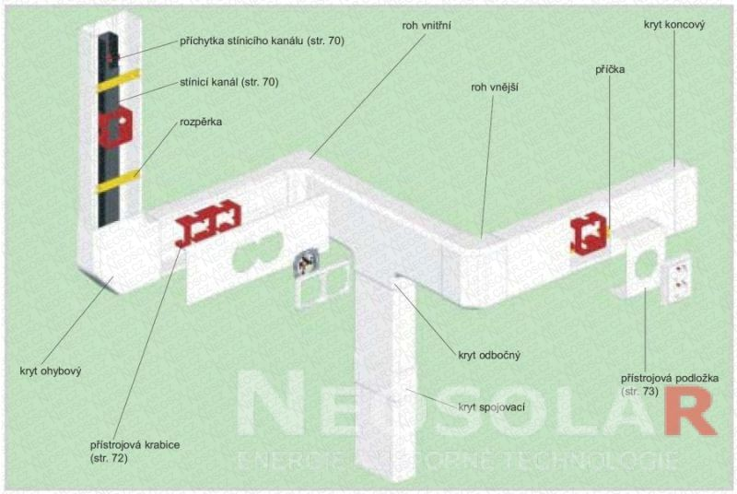

Slide 3
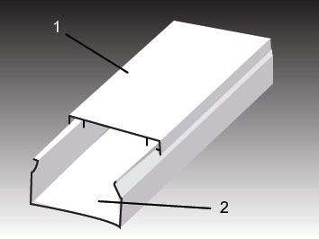
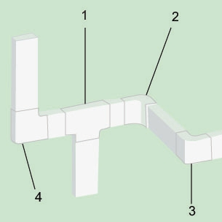
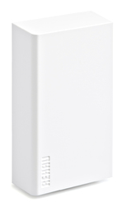
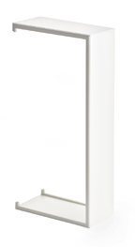
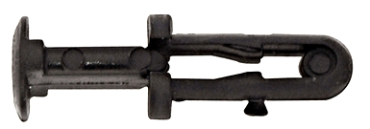
Parapetný žľab
1 – veko (horný diel)
2- korýtko (spodný diel)
Tvarové diely parapetných žľabov:
1- rozbočovací diel
2 – vnútorný rohový diel
3 – vonkajší rohový diel
4 – plochý uholník
5- koncový diel
6 – kryt rezu pre žľaby
7 – hmoždinka

Slide 4
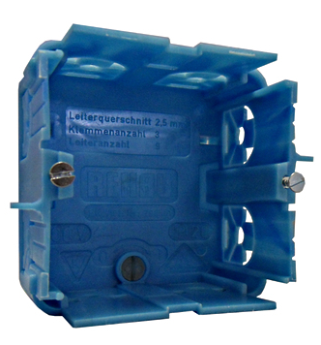
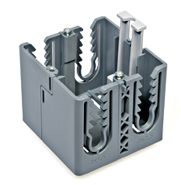
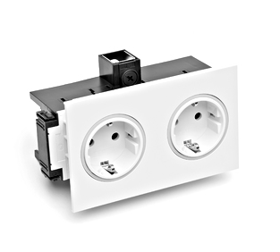
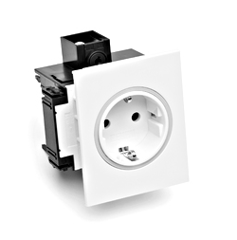
Príslušenstvo pre káblové žľaby:
Škatuľa pre parapetný žľab
Prístrojová škatuľa
Dvojitá zásuvka pre žľaby
Jednoduchá zásuvka pre žľaby

Slide 5
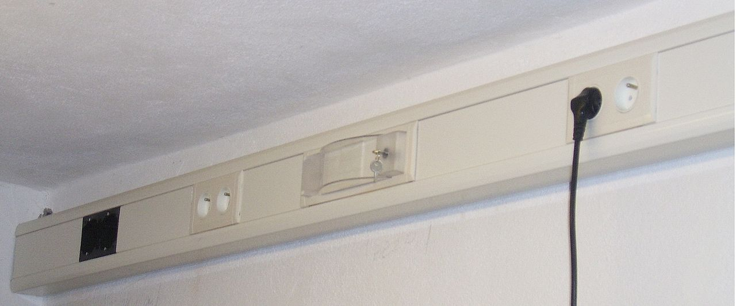
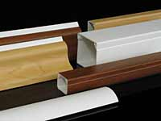
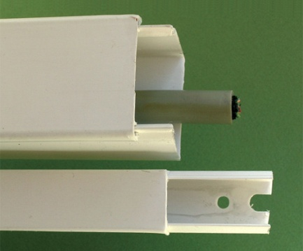
Parapetný žľab

Slide 6
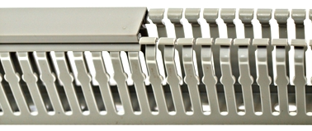
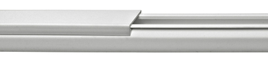
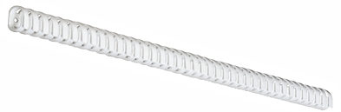
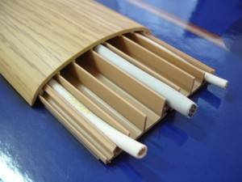
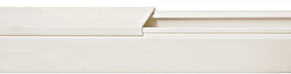
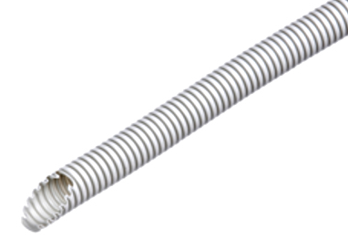
Druhy žľabov
Káblový žľab
Nástenný kanál – štvorcový, obdĺžnikový
Špirálový žľab
Podlahový kanál
Ochranná flexibilná rúrka

